Slide 1

Capacitación en Ansible
Xeridia 2020. Documento confidencial

Slide 2

Capacitación en Ansible
INTRODUCCIÓN

Slide 3
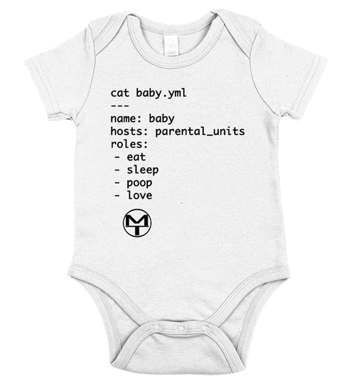
Capacitación en Ansible
Qué es Ansible y para que se usa?
Herramienta de gestión de la configuración.
Provisionamiento de software.
Herramienta para hacer deployments y tests.
Automatización creación entornos.
Herramienta desarrollada en Python.
Open source.
Orquestación y automatización.
Infrastructure as code - Versionado

Slide 4
Capacitación en Ansible
Características
Easy to read. Executable documentation.
No hay que instalar nada en los hosts remotos.
NO necesita agente.
Escalable.
Modular:
Uso de módulos específicos para la ejecución de las tareas.
Idempotente. Shell scripts NO LO SON
Unidad básica. Pequeño, reusable, especifico por SO

Slide 5
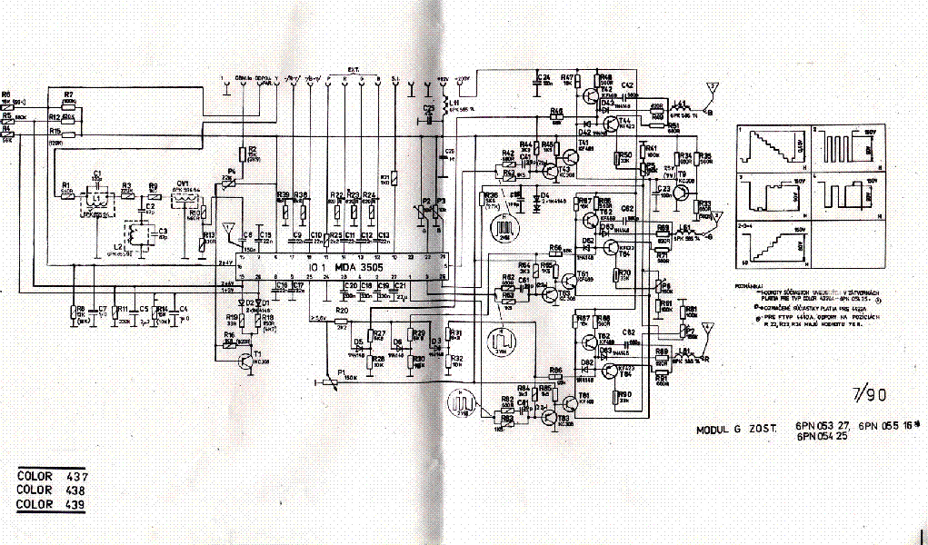
Capacitación en Ansible
ARQUITECTURA

Slide 6
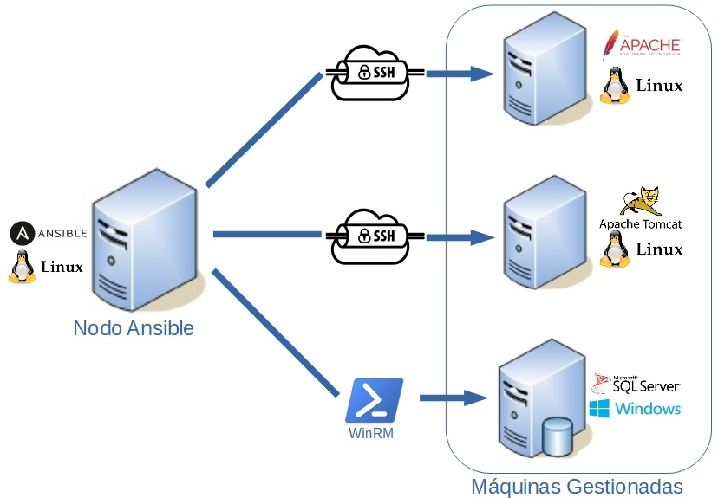
Introducción a Ansible
Arquitectura básica
Sistema push
Mínima intrusión
Seguro

Slide 7

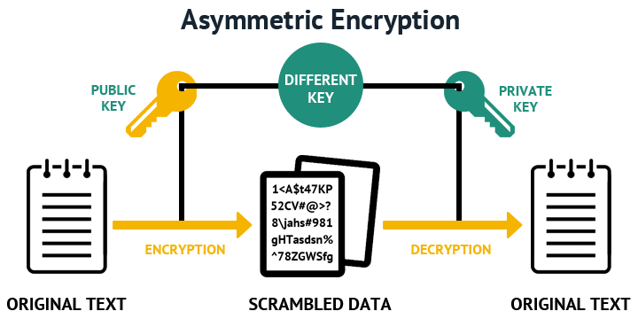
Capacitación en Ansible
Conexión SSH (Linux)
Conexión por defecto
Clave privada / Clave pública
No hace falta indicar nada en el inventario
#ssh-copy-id –i <path clave pública> user@host

Slide 8


Capacitación en Ansible
Conexión WinRM (Windows)
Windows Remote Management
TLS/SSL Client Authentication
Puertos 5985 y 5968
Kerberos

Slide 9

Capacitación en Ansible
INVENTARIO

Slide 10
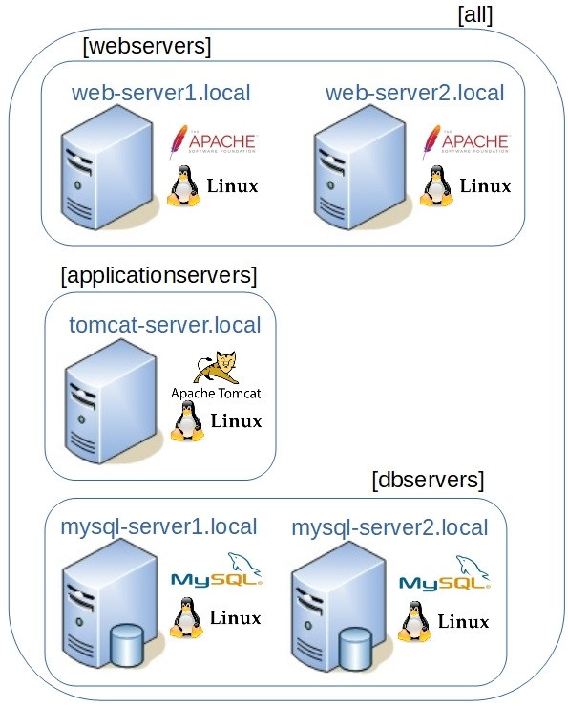
Capacitación en Ansible. Inventario
Escenario

Slide 11
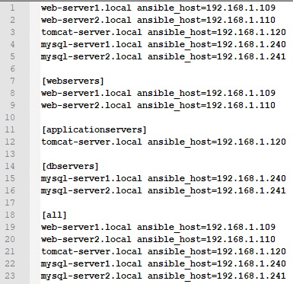
Capacitación en Ansible. Inventario
Fichero hosts

Slide 12
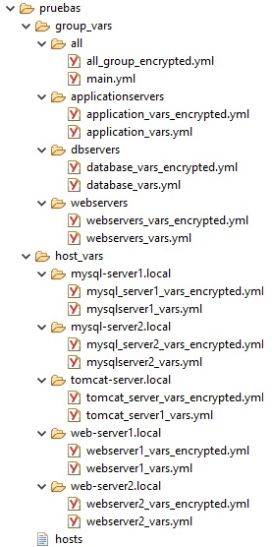
Capacitación en Ansible. Inventario
Estructura de inventario
Variables de entorno

Slide 13
Capacitación en Ansible. Inventario
Fichero hosts - inventory
Formato ini de Windows.
Localización por defecto: /etc/ansible/hosts
Un fichero por entorno.
Se indica desde la línea de comandos con el flag –i
Variables.

Slide 14
Capacitación en Ansible. Inventario
Variables. Directorio group_vars
Variables para grupos de hosts.
Directorio all. Las variables están disponibles para todos los hosts de un entorno
Directorio “grupo”. Variables disponibles para hosts de cada grupo

Slide 15
Capacitación en Ansible. Inventario
Variables. Directorio host_vars
Variables específicas para un host concreto.
Se pueden crear ficheros o directorios con el nombre.
El nombre es el que aparezca en el fichero de inventario.
El formato es idéntico al group_vars.

Slide 16
Capacitación en Ansible.
INVENTARIO DINÁMICO
Casos de uso
Inventarios de hosts muy cambiantes en el tiempo
Puestos de usuario (Ansible + Chocolatey)
Se ha de desarrollar scripts que generen JSON

Slide 17
Capacitación en Ansible.
INVENTARIO DINÁMICO
Obtención de hosts
Proveedores Cloud
Active Directory / Ldap
Cmdb
Clobber

Slide 18

Capacitación en Ansible
PLAYBOOKS

Slide 19
Capacitación en Ansible. Playbook
Playbook
Término que usa Ansible para los scripts de gestión de la configuración.
Usa sintaxis YAML (YAML Ain't Another Markup Language). Ojo con tabulados, caracteres…
Conjunto de tareas a ejecutar.
Se agrupan en roles.
Buscan llevar un host a un estado determinado.
Deberían ser Idempotentes.

Slide 20
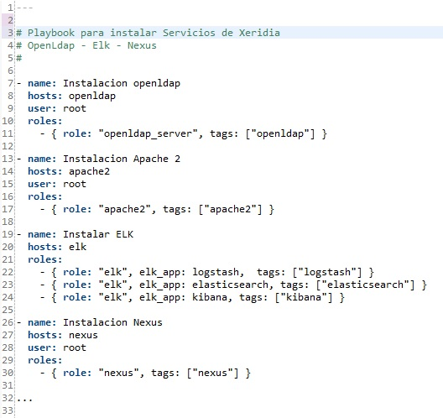
Capacitación en Ansible. Playbook
Playbook. Estructura
Plays
hosts
Tasks
Modules
Roles
Handlers

Slide 21
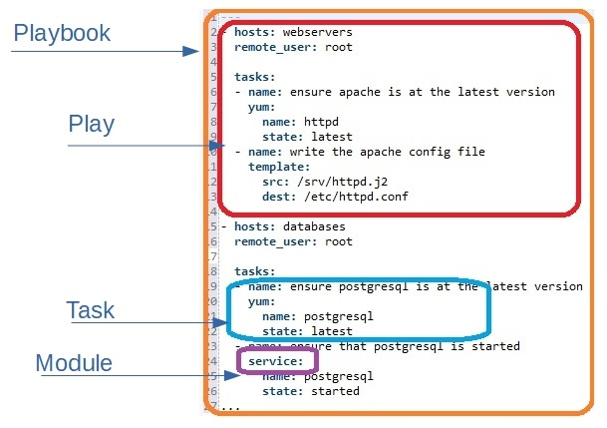
Capacitación en Ansible. Playbook
Diagrama de los playbook

Slide 22
Capacitación en Ansible. Tasks
Tasks
name: nombre de la tarea.
module: módulo que va a ejecutar la tarea.
with_items: para implementar bucles.
when: para aplicar condiciones.
register: registra la salida del módulo en una variable.

Slide 23
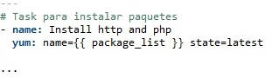
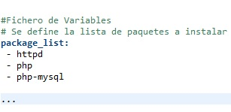
Introducción a Ansible. Tasks
Tasks. Ejemplo

Slide 24
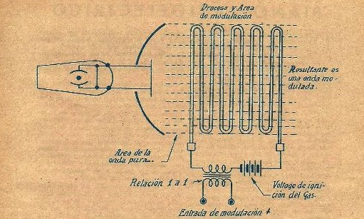
Capacitación en Ansible
MÓDULOS DE ANSIBLE

Slide 25
Capacitación en Ansible. Principales módulos
Módulos de sistema
cron - Gestiona las tareas cron
firewalld – Gestión de puertos y servicios (firewall)
iptables – Modifica iptables
gather_facts – Características de los hosts
debug – Muestra contenido de las variables usadas
group – Gestión de grupos y usuarios
java_cert – keytool para la gestión de las claves de Java (cacerts)
java_keystore – Gestión de la Java keystore
mount – Gestión de puntos de montaje
reboot – Reinicio de un hosts
service – Gestión de servicios
sysctl – Gestión de servicios en sysctl.conf
systemd – Gestión de servicios

Slide 26
Capacitación en Ansible. Módulos
Gestión de paquetes
apt – Gestiona paquetes APT (Debian, Ubuntu…)
apt_key – Gestión de keys apt
apt_repo – Gestión de repositorios vía comando apt-repo
apt_repository – Add and remove APT repositories
yum – Gestión de paquetes YUM (Red Hat, CentOS…)
yum_repository – Gestión de repositorios YUM

Slide 27
Capacitación en Ansible. Módulos
Gestión de ficheros
copy – Copiar ficheros a los hosts remotos (../file)
syncronize – Sincronización de ficheros (rsync)
file – Gestión de ficheros y propiedades
tempfile – Crea ficheros y directorios temporales
lineinfile – Inserta o comprueba que existan líneas en ficheros de texto
archive – Compresión de ficheros
unarchive – Descompresión de ficheros

Slide 28
Capacitación en Ansible. Módulos
Módulos de red
get_url – Descarga ficheros HTTP, HTTPS, o FTP
uri – Interacción con URLS
Módulos para BBDD
mysql_db – Crea o elimina BBDD MySQL
mysql_user – Crea o elimina usarios de una BBDD MySQL
postgresql_db – Crea o elimina BBDD PostgreSQL
postgresql_user – Añade o elimina usuarios en BBDD PostgreSQL

Slide 29
Capacitación en Ansible. Módulos
Módulos Windows
win_shell - Comandos cmd
win_chocolatey – Gestión de paquetes usando chocolatey
win_copy – Copia ficheros a hosts Windows
win_file – Crea ficheros y directorios en hosts Windows
win_robocopy – Sincroniza contenidos en dos directorios remotos
win_firewall – Habilita o deshabilita el firewall de Windows
win_domain_user – Gestiona cuentas de usuario en Active Directory
win_domain_group – Gestión de grupos en Active Directory

Slide 30
Capacitación en Ansible. Módulos
Módulos para hipervisores
vmware_guest – Gestión de MV en Vmware (Vcenter)
ovirt_vm – Gestión de MV en Ovirt
proxmox_kvm – Gestión de MV en Proxmox

Slide 31
Capacitación en Ansible. Módulos
Módulos para comandos Linux
command – Ejecuta un comando sobre un host remoto.
shell – Ejecuta un comando sobre la shell /bin/sh
raw - Ejecuta un comando ssh sobre el hosts directamente.
El módulo raw, se utiliza para instalar la paquetería Python
Se han de evitar estos módulos en lo posible

Slide 32

Capacitación en Ansible.
ROLES

Slide 33
Capacitación en Ansible. Roles
Agrupación lógica de tareas para realizar una determinada tarea.
Playbooks complejos.
Mecanismo para dividir playbooks complejos en ficheros.
Reutilizables.
Se pueden publicar para su uso por la comunidad.
Múltiples roles disponibles.

Slide 34
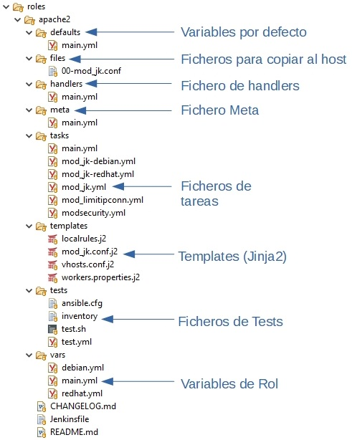
Capacitación en Ansible. Roles
Estructura:

Slide 35
Capacitación en Ansible. Roles
Estructura de un playbook con roles:

Slide 36

Capacitación en Ansible.
VARIABLES

Slide 37
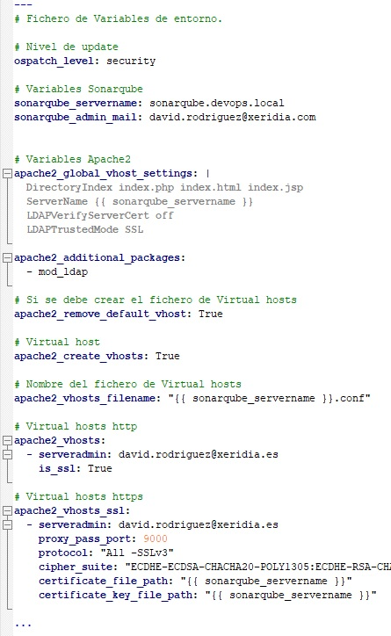
Capacitación en Ansible. Variables
Estructura ficheros de variables
Formato Yaml
Variables agrupadas por servicios
¿Globales, grupos, hosts?
Variables bien documentadas

Slide 38
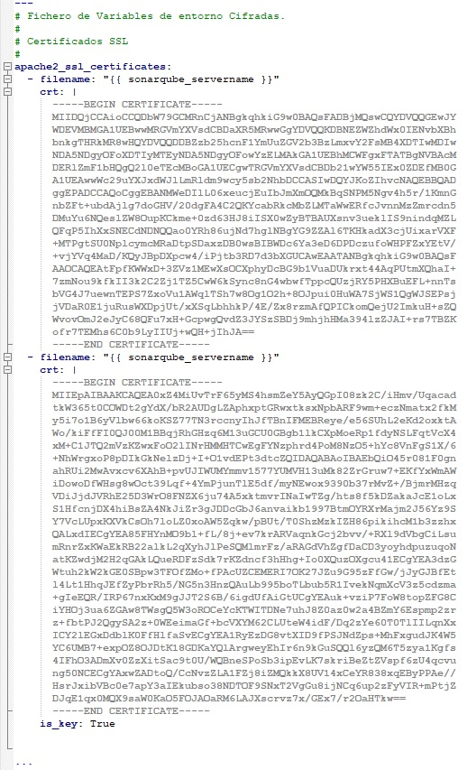
Capacitación en Ansible. Variables
Estructura ficheros de variables
Ansible-vault para cifrar variables o ficheros
Información sensible:
Contraseñas
Claves
Certifcados
…

Slide 39

Capacitación en Ansible. Variables
Precedencia de variables en Ansible
Variables en línea de comandos (ej. “-u user”)
Variables por defecto de rol
Inventario group_vars/all
Inventario group_vars/*
Inventario host_vars/*
Play variables
Play vars_files
Variables del rol
Include_vars
Set_facts / registered vars
extra vars (-e en linea de comandos)

Slide 40
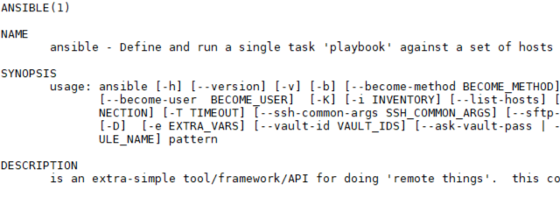
Capacitación en Ansible
COMANDOS EN ANSIBLE

Slide 41
Capacitación en Ansible. Comandos
Los comandos básicos de ansible
ansible: para la invocación directa de módulos.
ansible-playbook: ejecución de playbooks.
ansible-galaxy: gestión de roles de la comunidad.
ansible-doc: documentación de módulos.
ansible-vault: gestión de datos sensibles en ficheros yaml.
ansible-lint: validador de ficheros ansible en formato yaml.

Slide 42
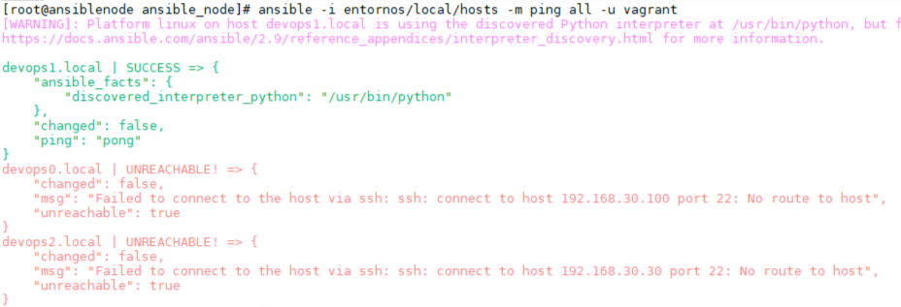
Capacitación en Ansible. Comandos
ansible:
ansible –i fichero_inventario –m modulo patron_hosts

Slide 43
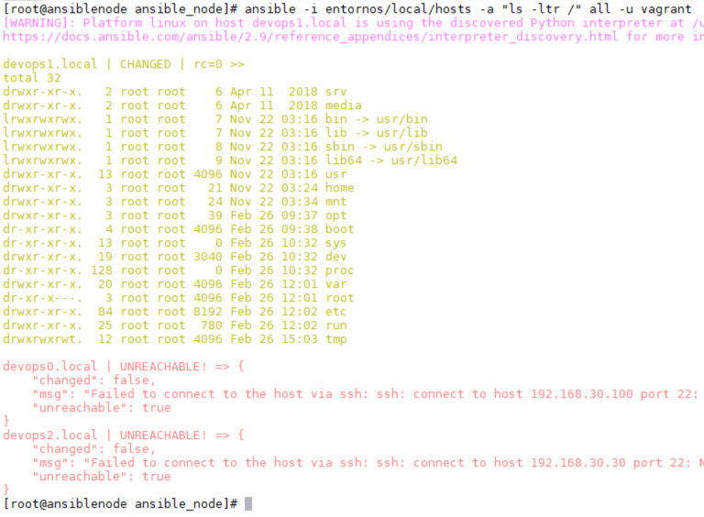
Capacitación en Ansible. Comandos
ansible:
ansible –i fichero_inventario –a “comando parámetros“patron_hosts

Slide 44
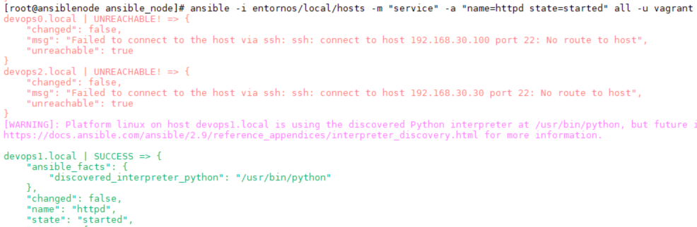
Capacitación en Ansible. Comandos
ansible –i inventario –m modulo –a “argumentos” patrón_hosts

Slide 45
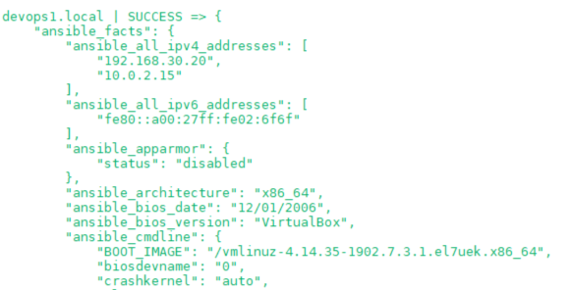
Capacitación en Ansible. Comandos (Facts)
# ansible -i entornos/local/hosts devops1.local -m setup -u vagrant

Slide 46
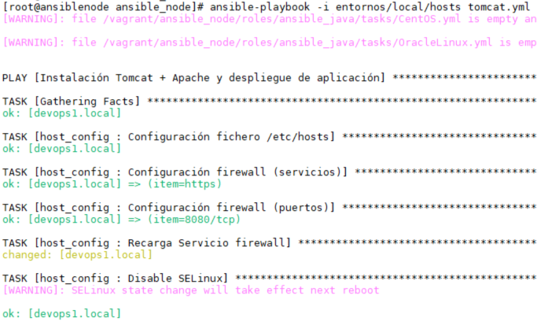
Capacitación en Ansible. Comandos
ansible-playbook:
Ansible-playbook –i fichero_inventario –l host playbook.yml –ask-vault

Slide 47
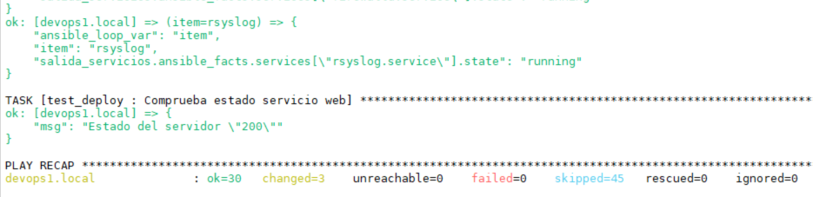
Capacitación en Ansible. Comandos
ansible-playbook:
ansible –i fichero_inventario –l host playbook.yml –ask-vault
Resultado de la ejecución:

Slide 48
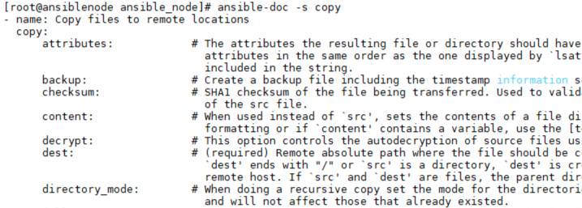
Capacitación en Ansible. Comandos
ansible-doc: Documentación de componentes Ansible
ansible-doc –s module (muestra documentación de los módulos Ansible)

Slide 49
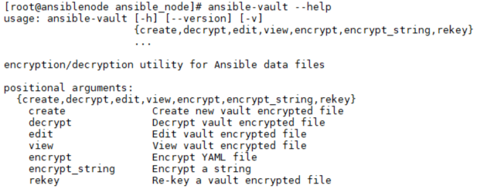
Capacitación en Ansible. Comandos
ansible-vault: cifrar/descifrar ficheros o variables.

Slide 50
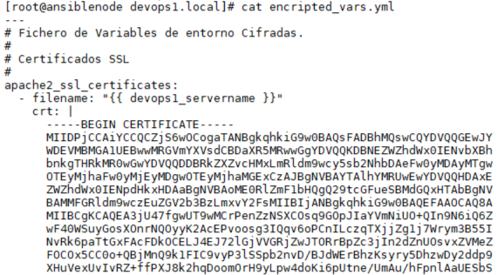
Capacitación en Ansible. Comandos
ansible-vault: Cifrado de ficheros de variables

Slide 51
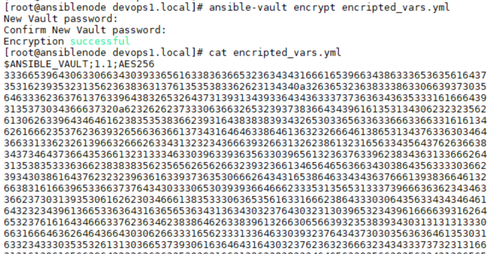
Capacitación en Ansible. Comandos
ansible-vault: Cifrado de ficheros de variables
# ansible-vault encrypt fichero_vars.yml

Slide 52
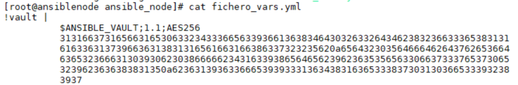
Capacitación en Ansible. Comandos
ansible-vault encrypt_string: Cifrado de variables
variable_1: texto_a_cifrar
# echo –n texto_a_cifrar | ansible-vault encrypt_string –stdin-name nombre_variable >> fichero_vars.yml

Slide 53
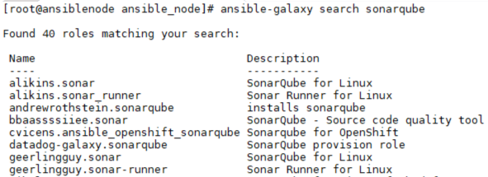
Capacitación en Ansible. Comandos
ansible-galaxy:
ansible-galaxy search role – Buscador de roles en la galaxia
ansible-galaxy install role_name – Instala roles de la galaxia
ansible-galaxy init role_name – crea la estructura vacía de un rol

Slide 54
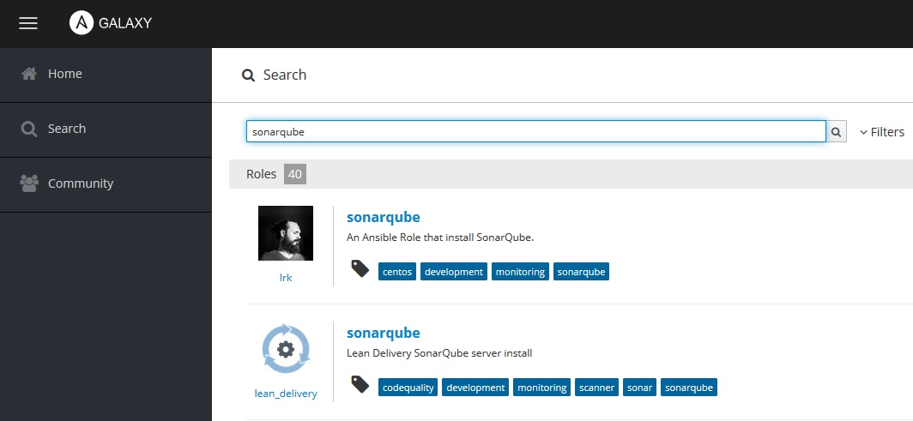
Capacitación en Ansible: Web de ansible-galaxy

Slide 55
Capacitación en Ansible. Comandos
ansible-lint: Calidad de código Ansible
Detección de puntos de mejora
Buenas prácticas
Reglas customizables (Phython)

Slide 56
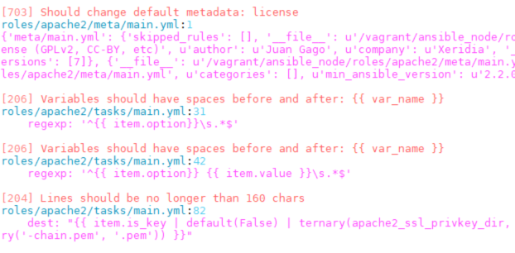
Capacitación en Ansible: Comandos
ansible-lint: Calidad de código Ansible

Slide 57
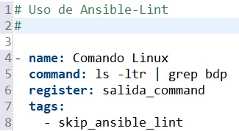
Capacitación en Ansible: Comandos
ansible-lint: Calidad de código Ansible
Saltar avisos ansible-lint

Slide 58
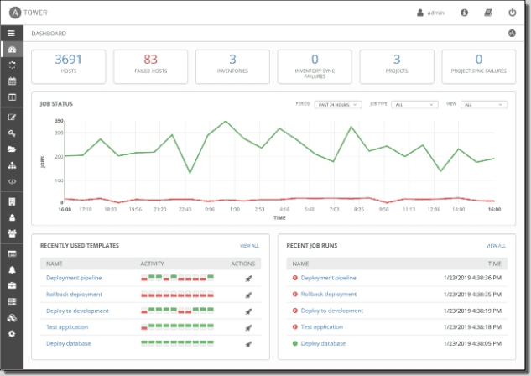
Capacitación en Ansible
Ansible Tower
Solución web
Centralización de las tareas de automatización
Integración con LDAP
Herramienta de pago

Slide 59

Capacitación en Ansible
DEMO

Slide 60
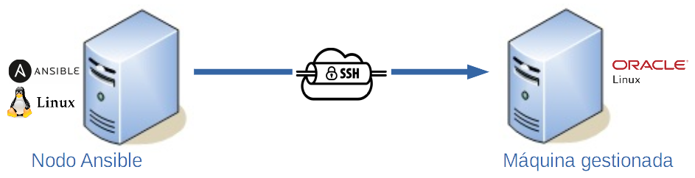
Capacitación en Ansible: Demo
Instalación de paquetería (Provisionamiento)
Gestión de usuarios (Idempotencia)
Gestión de servicios (Idempotencia)
Cambios en la configuración (Gestión de la configuración)

Slide 61
Referencias

Slide 62
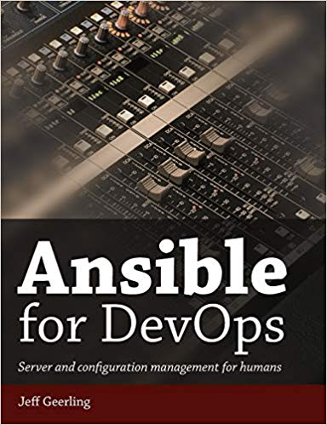
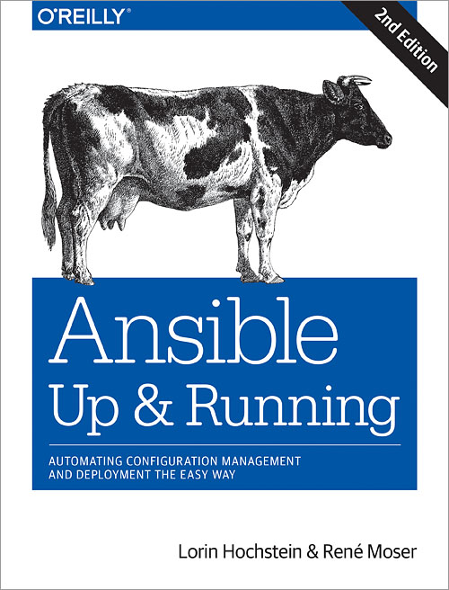
Referencias
Ansible – Up and Running. Lorin Hochstein, Rene Moser
Ansible for DevOps: Server and configuration management for humans. Jeff Geerling
Documentación oficial
https://docs.ansible.com/
Ansible Galaxy
https://galaxy.ansible.com/
Google.

Slide 63
Prácticas y talleres
Práctica 1
Montaje de entorno de pruebas con Vagrant
Creación de repositorio de código Ansible
Uso de Ansible-lint (calidad de código)
Ejecución de comandos básicos por consola
Práctica 2
Montaje de un servidor SonarQube + Apache SSL
Práctica 3
Automatización de un Deploy (“Hola Mundo”)
Apache SSL + Tomcat

Slide 64
¿PREGUNTAS?

Slide 65





WEBSITE
SOCIAL
E-MAIL
www.xeridia.com
https://twitter.com/xeridia
https://linkedin.com/company/xeridia
https://plus.google.com/+XeridiaTIC
info@xeridia.com

